Slide 1
על רפלקציה
רותי סלומון, 2015

Slide 2
מהי רפלקציה?
היא פעולה אשר באה על סמך חוויות מן העבר ומחליטים החלטות לגבי העתיד.

Slide 3
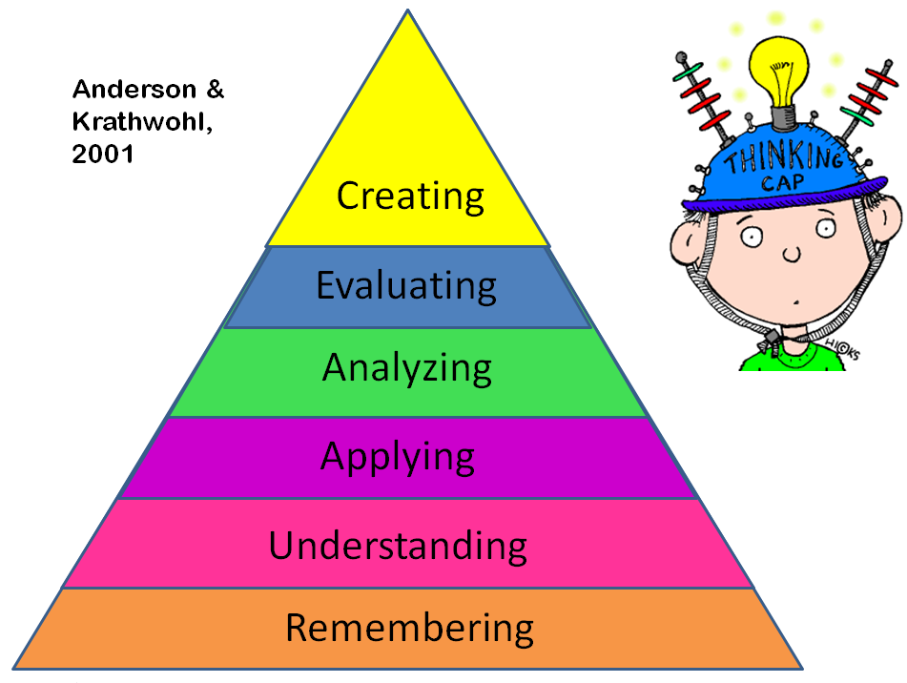
רפלקציה
ביטוי ליכולת ניתוח, סינתיזה והערכה של ידע, מיומנויות, אסטרטגיות חשיבה ועמדות ערכיות וחברתיות המתפתחות תוך כדי עשייה

Slide 4
רפלקציה (שיקוף)
מהווה את תהליך הקישור בין החשיבה לעשייה.

Slide 5
רפלקציה (שיקוף)
היא סובייקטיבית

Slide 6
רפלקציה (שיקוף)
היא פעולה אשר באה על סמך חוויות מן העבר ומחליטים החלטות לגבי העתיד.
ביטוי ליכולת ניתוח, סינתיזה והערכה של ידע, מיומנויות, אסטרטגיות חשיבה ועמדות ערכיות וחברתיות המתפתחות תוך כדי עשייה
מהווה את תהליך הקישור בין החשיבה לעשייה.
היא סובייקטיבית
מפתחת רגשות של אחריות ושייכות לתוצרים

Slide 7
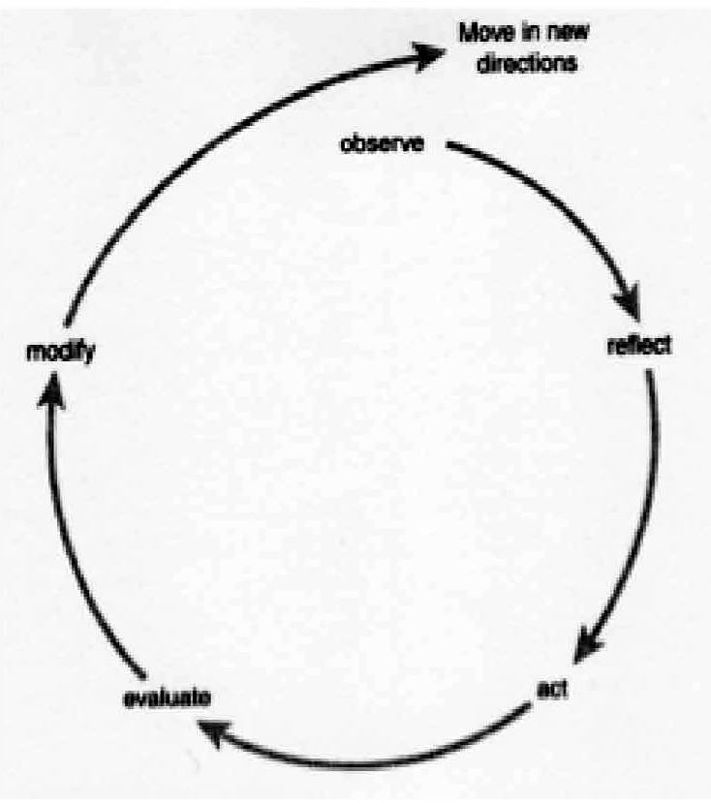
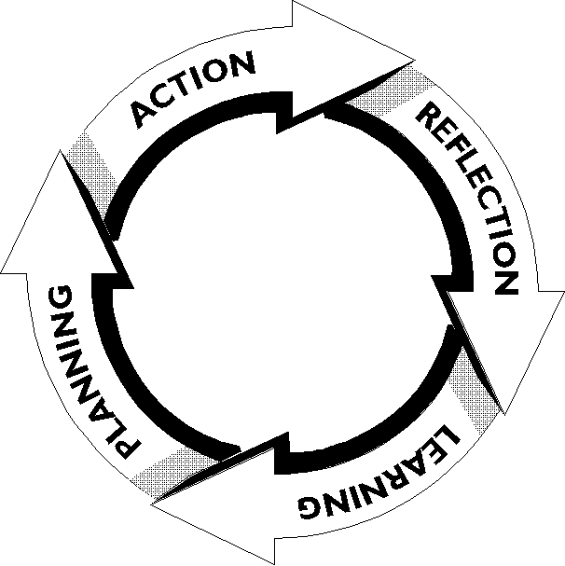

Slide 8
דף משוב
יכולת חשיבה רפלקטיבית אינה מובנת מאליה וחשוב לפתח אותה בצורה מודעת.
דפי משוב / רפלקציה מובנים מסייעים לתמלל את המחשבות על העבודה ומכוונים להתייחסות להיבטים שונים של הלמידה בכלל ולדרך ביצוע המטלה בפרט.
בעת בניית דף משוב יש להגדיר את ההיבטים שלגביהם מעוניינים לקבל מידע.

Slide 9
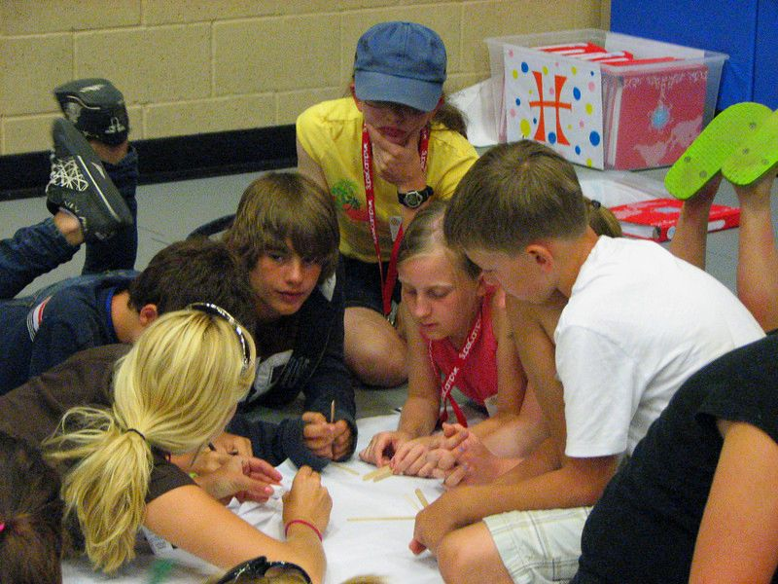
דף משוב
בשאלות הרפלקציה מומלץ להתייחס
לשלבים השונים של הביצוע,
לידע החדש שנרכש,
לעבודת הצוות וכו'.

Slide 10
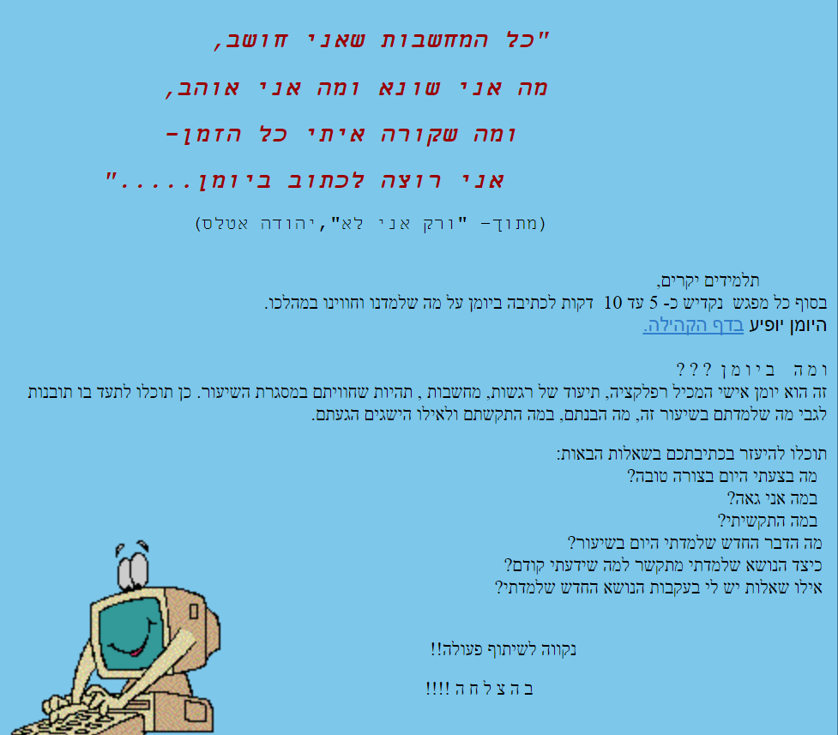

Slide 11
שם: תאריך כתיבה: ____________________ שמות חברי הקבוצה __________ תיעוד עבודת הקבוצה- תאר את עבודת הצוות מנקודת מבטך: א. כיצד התנהלה קבלת ההחלטה על הנושא? ב. כיצד חולקה העבודה וכיצד ניהלתם את איסוף המידע? ג. האם העבודה היתה יעילה (הזמן נוצל כראוי, היה שיתוף פעולה בין כל חברי הקבוצה, הדיונים היו ענייניים, הדיונים הובילו להחלטות) ד. האם נהניתם בקבוצה? תיעוד אישי: א. מה תרמתי לקבוצה עד שלב זה? (אספתי מקורות מידע, עיבדתי וסיכמתי את המידע, עזרתי בניסוח, השתתפתי באופן פעיל בדיון?) ב. האם השתתפתי בכל השלבים והחלקים? ג. היה לי קשה לבצע את ____ ד. נעזרתי ב: _____

